Slide 1
Basic Bash Shell Commands

Slide 2
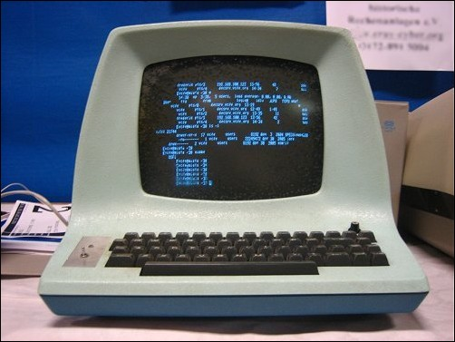
命令行界面(command-line interface )
哑终端（dumb terminal）​

Slide 3
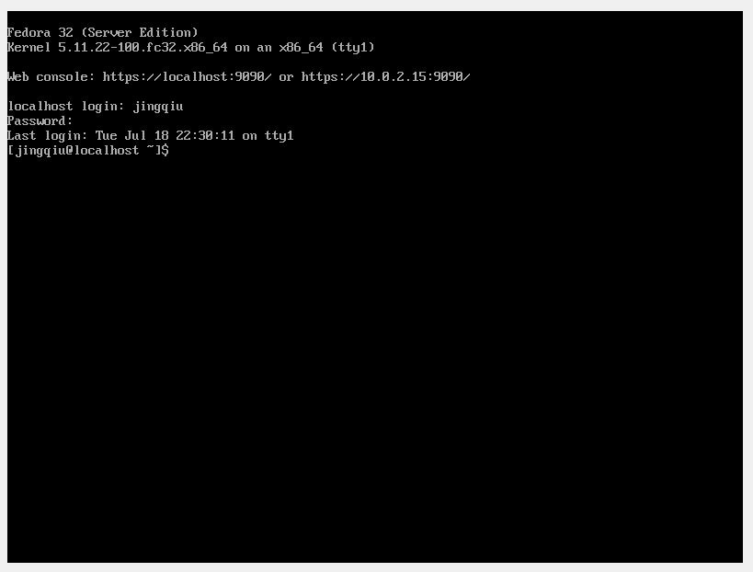
通过 Linux 控制台终端访问 CLI
控制台终端(Console terminals​)
当 Linux 系统启动时，它会自动创建几个虚拟控制台(virtual console）
不同虚拟控制台之间切换可使用 Ctrl+Alt 组合键+功能键（F1 至 F7）
切换到另一个虚拟控制台不会丢失当前活动会话

Slide 4
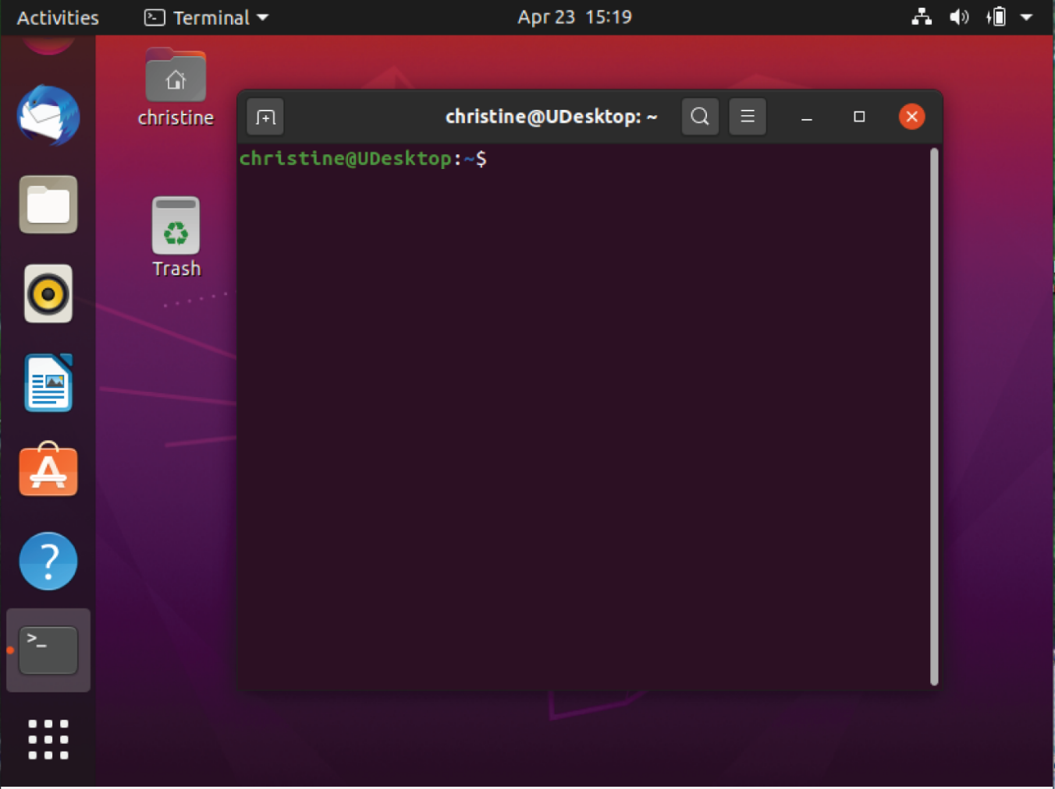
通过图形终端仿真访问 CLI
图形终端(Graphical terminals)
流行的图形终端仿真器软件包
GNOME 终端
Konsole
……

Slide 5
Shell
Shell是系统的用户界面，提供了用户与内核进行交互操作的一种接口(命令解释器) 。它接收用户输入的命令并把它送入内核去执行。起着协调用户与系统的一致性和在用户与系统之间进行交互的作用

Slide 6
Shell的主要版本
Bash（Bourne Again Shell） | bash是大多数Linux系统的默认Shell。 bash与bsh完全向后兼容，并且在bsh的基础上增加和增强了很多特性。
Ksh（Korn Shell） | Korn Shell（ksh）由Dave Korn所写。它是UNIX系统上的标准Shell。
tcsh （csh 的扩展） | tcsh是C Shell的扩展
在/etc/passwd文件中指定了缺省的shell
christine:x:1001:1001::/home/christine:/bin/bash
列出当前可用的有效登录 shell
cat /etc/shells

Slide 7
shell 提示符
Bash shell 的默认提示符是美元符号 ($),(#)号表示root用户
除了作为进入 shell 的入口，提示符还能提供其他有用信息，例如：[christine@localhost ~]$

Slide 8
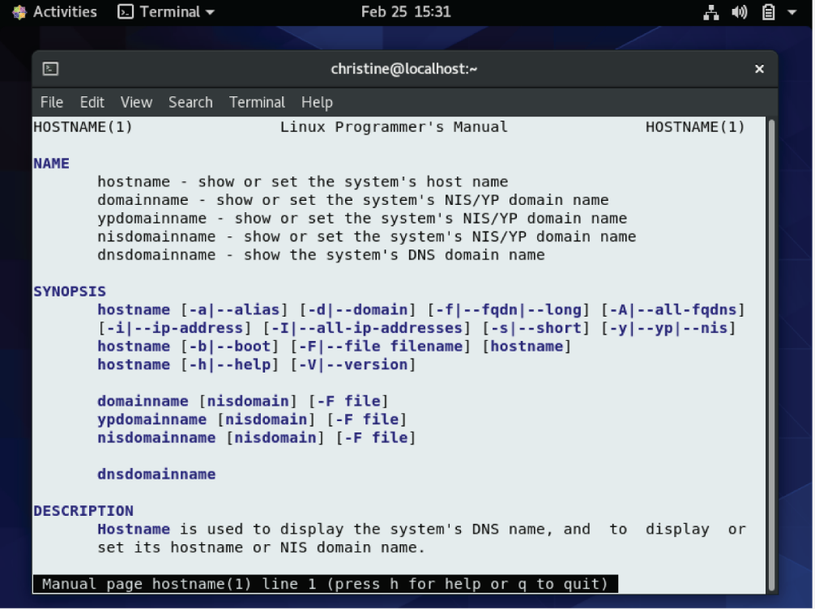
使用bash联机手册
大多数 Linux 发行版都包含一本在线手册，用于查找 shell 命令的相关信息，以及发行版中包含的大量其他 GNU 实用程序
通过 man 命令，可以获取关于特定命令或主题的详细信息
man [选项] [节号] 命令/主题

Slide 9
命令基本格式
一般格式：
cmd [options] [arguments]
说明：
最简单的Shell命令只有命令名，复杂的Shell命令可以有多个选项和参数
选项和参数都作为Shell命令执行时的输入，它们之间用空格分隔开
注：Linux 区分大小写！

Slide 10
内置命令：出于效率的考虑，将一些常用命令的解释程序构造在Shell内部
外置命令：存放在/bin、/sbin目录下的命令

Slide 11
命令基本格式
说明：
单字符参数前使用一个减号（-）
单词参数前使用两个减号（--）
多个单字符参数前可以只使用一个减号
操作对象（arguments）可以是文件也可以是目录，有些命令必须使用多个操作对象， 如cp命令必须指定源操作对象和目标操作对象
并非所有命令的格式都遵从以上规则，例如dd、find等
命令在正常执行结果后返回一个 0 值，如果命令出错，则返回一个非零值 (在shell中可用变量 $? 查看)。

Slide 12
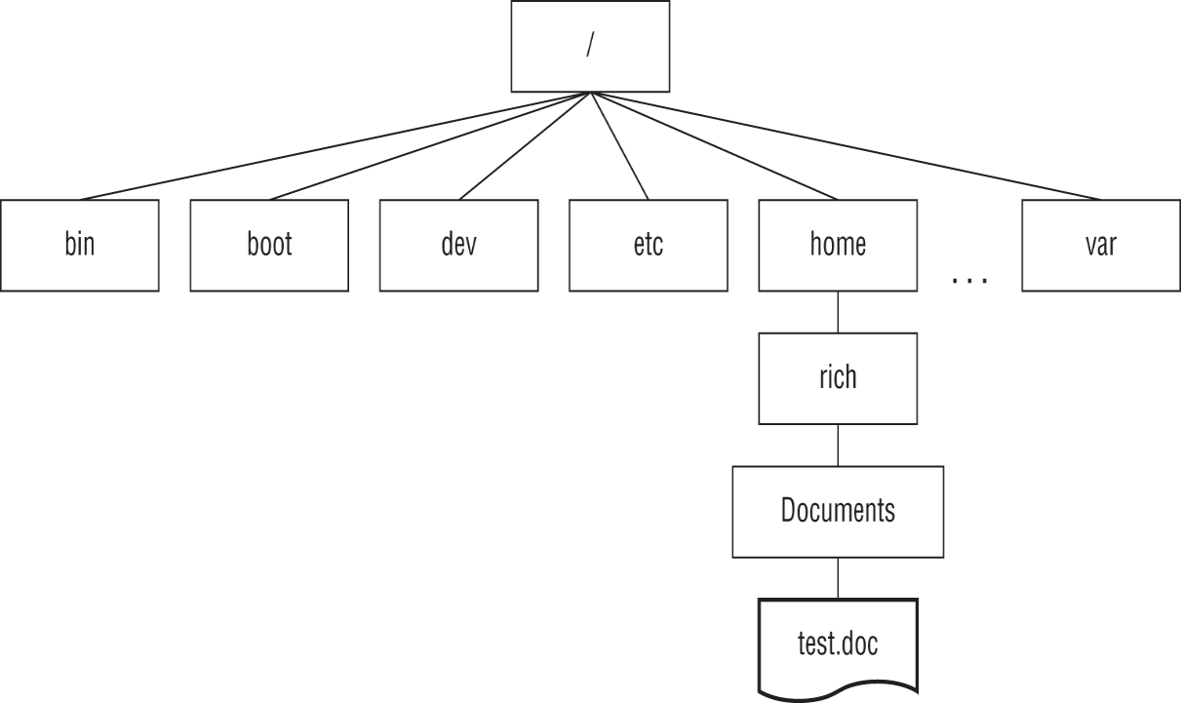
Linux 的目录结构
Linux 文件系统是一个目录树的结构，文件系统结构从一个根目录开始，根目录下可以有任意多个文件和子目录，子目录中又可以有任意多个文件和子目录。
Linux 的这种文件系统结构使得一个目录和它包含的文件/子目录之间形成一种层次关系。

Slide 13
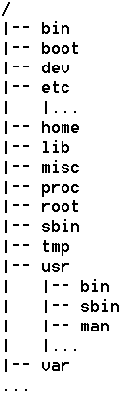
Linux 的目录结构
文件系统结构的起始位置，称为根
存放基本命令程序(任何用户都可以调用)
存放系统启动时所读取的文件，包括系统核心文件
存放设备文件接口，如打印机、硬盘等外围设备
存放与系统设置和管理相关的文件，如用户帐号、密码等
存放用户专属目录（用户主目录）
存放一些共享的函数库
一个空目录，供管理员存放公共杂物
存放系统核心和执行程序之间的信息
系统管理员（超级用户）专用目录
与/bin类似，存放用于系统引导和管理命令，通常供root使用。
临时目录，供任何用户存放临时文件。
此目录包含许多子目录，用来存放系统命令和程序等信息
存放经常变动的文件，如日志文件、临时文件、电子邮件等

Slide 14
主目录
Linux 主目录是系统特定用户的目录
主目录也称为登录目录这是登录 Linux 系统后出现的第一个地方
系统会自动为每个用户在“/home”目录下创建相应的主目录

Slide 15
当前工作目录
用户目前所处的目录
用户登录后进入的目录通常是自己的主目录
可用 pwd 命令查看用户的当前目录
可用 cd 命令来切换目录

Slide 16
路径 (path)
路径是指文件或目录在文件系统中所处的位置
绝对路径
以斜线（/）开头
描述到文件位置的完整说明
任何时候你想指定文件名的时候都可以使用
相对路径
不以斜线（/）开头
指定相对于你的当前工作目录而言的位置
可以被用作指定文件名的简捷方式

Slide 17
遍历目录
使用更改目录命令（cd）将当前工作目录更改到另一个目录。
cd 命令的语法如下：
cd 目的地
一些特殊字符的特殊含义：
“ .” 表示当前目录
“..” 表示当前目录的上一级目录（父目录）
“-” 表示用 cd 命令切换目录前所在的目录
“~” 表示用户主目录的绝对路径名

Slide 18
例子
cd /usr/bin
cd /home/christine/Documents
假设当前工作目录为/home/Christine
cd Documents
cd ..
cd ~
$ cd
$ cd ../..
$ cd -

Slide 19
列出文件和目录(ls)
功能：显示文件或目录信息
格式： ls [选项] [目录或是文件]
说明：
对于目录，该命令将列出其中的所有子目录与文件。
对于文件，ls 将输出其文件名以及所要求的其他信息。
默认情况下，输出条目按字母顺序排序。
当未给出目录名或文件名时，就显示当前目录的信息。

Slide 20
ls命令选项
选项 | 说明
-a | 列出目录下的所有文件，包括以 . 开头的隐含文件。
-l | 列出文件的详细信息，通常称为“长格式”。
-d | 输入参数是目录时，只显示该目录本身。
-A | 显示除 “.” 和 “..” 外的所有文件。
-R | 递归地列出所有子目录下的文件。
-h | 以人类易读的单位显示文件大小。
-S | 以文件大小排序输出。
-t | 以时间排序输出。

Slide 21
ls命令举例
ls
ls -a
ls -l
ls -R
ls -dl /usr/share/
ls -lt

Slide 22
通配符的使用
*：匹配任何字符和任何数目的字符
?：匹配单一数目的任何字符
[ ]：匹配[ ]之内的任意一个字符
[! ]：匹配除了[! ]之外的任意一个字符，!表示非的意思

Slide 23
例子
$ touch my_script my_scrapt my_scrypt my_file my
$ touch fall fell fill full
$ ls -l my_scr?pt
$ ls -l my*
$ ls -l my_*t
$ ls -l my_scr[ay]pt
$ ls f[a-i]ll
$ ls -l f[!a]ll

Slide 24
ls -l ~/courses/ee446/lab[!5]*.c
ls ~/[!0-9]*.[c,C]
ls [a-zA-Z]??[1-5].html

Slide 25
创建及删除目录（mkdir命令）
mkdir [option] [dirnames]
rmdir [option] dirnames
-p
mkdir /home/lrj/mybin
mkdir -p mydoc/FAQ
mkdir -p /srv/www/{abc,bcd}/htdocs
rmdir Wrong_Dir/

Slide 26

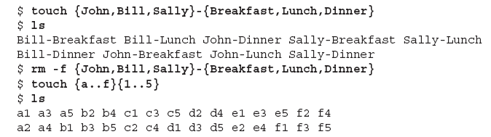
Using brace expansion characters

Slide 27
复制文件（cp命令）
功能：复制文件或目录。
格式：cp [参数] <源> <目标>
说明
若复制的目标文件已存在，则被覆盖。
可以将多个源文件复制到目标目录中。
可以将源目录复制为指定的目标目录（目标目录不存在）。
可以将源目录复制到指定的目标目录中。

Slide 28
cp命令的常用选项
参数 | 说明
-a | 等价于 –dpR
-R，-r | 递归地复制目录及目录内的所有项目
-p | 在复制文件过程中保留文件属性，包括属主、组、权限与时间戳
-d | 当复制符号链接的源文件时，目标文件也将创建符号链接且指向源文件所链接的原始文件
-f | 强制复制，不管目标是否存在
-i | 交互式复制，覆盖文件前需要确认
-u | 只有当源文件的状态改变时间（ctime）比目标文件更新时或目标尚不存在时才进行复制

Slide 29
文件的时间戳
GNU/Linux 文件的3种类型的时间戳：
mtime: 最后修改时间 (ls -lt)
ctime: 状态改变时间 (ls -lc)
atime: 最后访问时间 (ls -lu)
说明
ctime并非文件创建时间。
覆盖一个文件会改变mtime、ctime和atime三类时间。
改变文件的访问权限或拥有者会改变文件的ctime和atime。
读文件会改变文件的atime。

Slide 30
cp命令举例
cp file1 file2
cp some/dir/file1 someother/dir/
cp /bin/cpio ~/bin
cp abc bcd mydoc
cp some/dir/f* someother/dir/
cp /bin/?sh .
cp file{1,2,3} someother/dir/
cp /etc/httpd/conf/httpd.conf{,.orig}
cp -r some/dir/ someother/dir/

Slide 31
移动文件(mv)
mv [option] file1 file2
mv [option] file-list target dir
mv [option] dir1 dir2
-i --interactive
-f Do not prompt before overwriting existing files
v --verbose

Slide 32
mv命令举例
mv
mv file file.bak
mv file1 mydata/
mv -i file1 mydata/file2
mv datadir1 /home/zhang/data

Slide 33
删除文件(rm)
rm [option] ‘file-list’
目标 | 删除文件或目录
常用选项
-f | 忽略文件的访问权限，强制删除
-i | 在文件删除时提示用户
-r | 如果‘file-list’是一个目录，递归删除’file-list’中的文件和子目录。

Slide 34
rm例子
rm ash
rm -f file{1,3,5}
rm -r myusr/
rm -rf myusr/

Slide 35
在BASH中提高工作效率
命令补全
命令历史
命令别名

Slide 36
命令补全
通常用户在 bash 下输入命令时不必把命令输全， shell 就能判断出你所要输入的命令。
该功能的核心思想是：bash 根据用户已输入的信息来查找以这些信息开头的命令，从而试图完成当前命令的输入工作。

Slide 37
命令补全举例
执行system-config-network-tui
system<Tab>-config-n<Tab>etwork-t<Tab>ui
进入/etc/sysconfig/network-scripts/目录
cd /e<Tab>sys<Tab>c<Tab>ne<Tab>-<Tab>
显示$BASH变量的值
echo $B<Tab>ASH

Slide 38
命令历史
bash可以记录一定数目的以前在Shell中输入的命令。
键盘快捷键
最简单的方法是用上下方向键、<PgUp>和<PgDn>键来查看历史命令
如果需要的话，可以使用键盘上的编辑功能键对显示在命令行上的命令进行编辑
感叹号的用法
用 !! 执行最近执行过的命令
用 ! <命令事件号> 执行已经运行过的命令
用 ! <已经使用过的命令前面的部分> 执行已经运行过的以该字符串开头的最近的命令

Slide 39
命令历史（续）
查看命令历史
history
history 30 # 查看最近 30 个历史命令

Slide 40
命令别名
允许用户按照自己喜欢的方式对命令进行自定义
格式
alias [alias_name='original_command']
说明
alias_name是用户给命令取的别名。
original_command是原来的命令和参数。若命令中包含空格或其他的特殊字符串必须使用引号。
在定义别名时，等号两边不允许有空格。
不带任何参数的alias命令显示当前已定义的所有别名。
可以使用 unalias alias_name 命令取消某个别名的定义。

Slide 41
命令别名（续）
定义别名举例
alias lh='ls -lh'
alias grep='grep --color=auto'
alias gitcam='git commit -a -m '
注意
若系统中有一个命令，同时又定义了一个与之同名的别名，则别名将优先于系统中原有的命令的执行。
要想临时使用系统中的命令而非别名，应该在命令前添加“\”字符，例如，$ \grep命令将运行系统中原来的grep命令而不是grep别名，它不在输出中显示颜色。

Slide 42
ln命令
功能：创建链接文件。
格式：ln [参数] <被链接的文件> <链接文件名>
参数：
-s : 创建符号链接，而非硬链接。
-f : 强行创建链接，不论其是否存在。
-i : 覆盖原有文件之前先询问用户。
举例：
$ ln somefile hardlinkfile
$ ln -s somefile softlinkfile
$ ln -s somedir softlinkfile

Slide 43
目录~/course的内容
i-node表
2083 | …..
17448 | Chapter2
52473 | Chapter3
. . .
. . .
i-node0
i-node52473
链接数 大小 被更新日期 所有者 . . . 文件在磁盘上的位置

Slide 44
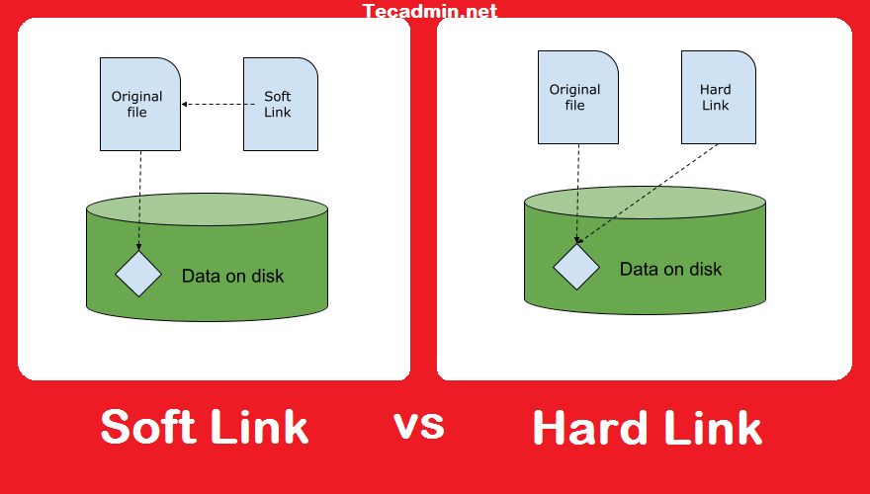

Slide 45
硬链接缺点
硬链接不可以在不同文件系统的文件间建立链接
一般不能为目录建立硬链接

Slide 46
文件打包和压缩命令

Slide 47
常用的文件打包和压缩命令
命令 | 功能
xz | 使用LZMA 算法的高性能压缩/解压工具
gzip | 流行的 GNU gzip 数据压缩/解压程序
bzip2 | 免费的，无专利的高性能数据压缩工具
zip/unzip | 与WinZIP兼容的压缩/解压工具
rar | 与WinRAR兼容的压缩/解压工具
7za | 使用LZMA 算法的高性能压缩/解压工具
tar | 文件打包、归档工具

Slide 48
打包和压缩文件的文件后缀
文件后缀 | 说明
.bz2 | 用 bzip2 压缩的文件
.gz | 用 gzip 压缩的文件
.xz | 用 xz 压缩的文件
.tar | 用 tar 打包的文件，也称 tar 文件
.tbz | tar 打包时用 bzip2 压缩的文件
.tgz | tar 打包时用 gzip 压缩的文件
.zip | 用 zip/winzip 压缩的文件
.rar | 用 rar 压缩的文件
.7z | 用 7za 压缩的文件

Slide 49
gzip
Linux下常用的压缩和解压缩命令。
由官方仓库的gzip软件包提供。
压缩后 gzip 会在每个文件的后面添加扩展名 .gz。
压缩后原文件会被自动删除。
在 windows 下可以用 winzip 或 winrar或7-zip 解压。

Slide 50
gzip命令
用法：gzip [选项] 文件列表
选项：
-d: 解开压缩文件。
-f: 强行压缩文件，不理会文件名称或硬链接是否存在以及该文件是否为符号链接。
-l: 列出压缩文件的相关信息（压缩文件的大小；未压缩文件的大小；压缩比；未压缩文件的名字）。
-n: 压缩文件时，不保存原来的文件名称及时间戳（默认为保存，即-N）。
-r : 递归处理，将指定目录下的所有文件及子目录一同处理。
-t : 测试压缩文件是否正确无误。
-v : 显示指令执行过程。
-<压缩率> : 压缩率是一个介于1～9的数值，默认值为“6”，数值越大压缩率越高。
--best 参数等价于-9；--fast参数等价于-1。

Slide 51
gzip命令举例
压缩文件filename
$ gzip filename
压缩文件 file1和file2并显示执行过程
$ gzip -v file1 file2
递归地高度压缩mydir目录下的所有文件（逐个文件进行）
$ gzip -9r mydir
显示当前目录下所有压缩过的gz文件信息
$ gzip -l *.gz
解压filename.gz文件
$ gzip -d filename.gz
$ gunzip filename.gz

Slide 52
bzip2
Linux下常用的压缩和解压缩命令。
由官方仓库的bzip2软件包提供。
比gzip的压缩比更高。
压缩后 bzip2 会在每个文件的后面添加扩展名 .bz2。
压缩后原文件会被自动删除。
在 windows 下可以用 winrar或7-zip 解压。
bzip2命令的格式和参数与gzip类似。

Slide 53
bzip2命令举例
压缩文件filename
$ bzip2 filename
高度压缩文件 file1和file2并显示执行过程
$ bzip2 -9v file1 file2
解压filename.bz2文件
$ bzip2 -d filename.bz2
$ bunzip2 filename.bz2

Slide 54
zip/unzip
与windows下的 winzip兼容
由官方仓库的zip/unzip软件包提供
例如：
压缩文件 file1为 fiel1.zip，原文件保留
$ zip file1.zip file1
将子目录 data1/ 下的所有文件压缩到文件 data1.zip
$ zip –r data1.zip data1
解压释放压缩文件 data1.zip 中的所有文件
$ unzip data1.zip

Slide 55
rar和7za
rar
由RPMForge仓库的rar软件包提供
7za
http://www.7-zip.org
http://p7zip.sourceforge.net/
由EPEL仓库的p7zip软件包提供

Slide 56
tar
基本功能：打包和解包
格式： tar [选项] 文件或者目录
常用选项
-c：创建新的打包文件。
-t：列出打包文件的内容，查看已经打包了哪些文件。
-x：从打包文件中释放文件。
-f：指定打包文件名。
-v：详细列出 tar 处理的文件信息。
-z：用 gzip 来压缩/解压缩打包文件。
-j：用 bzip2 来压缩/解压缩打包文件。
-J：用 xz 来压缩/解压缩打包文件。

Slide 57
tar命令举例
$ tar -cvf myball.tar somedirname
$ tar -tf myball.tar
$ tar -xvf myball.tar
$ tar -zcvf myball.tar.gz somedirname
$ tar -ztf myball.tar.gz
$ tar -zxvf myball.tar.gz
$ tar -jcvf myball.tar.bz2 somedirname
$ tar -jtf myball.tar.bz2
$ tar -jxvf myball.tar.bz2
注意： “-f 文件名|设备名”是一个整体， 所以 -cvf myball.tar 不能写成：-cfv myball.tar 或 -fcv myball.tar

Slide 58
find命令
功能：在文件系统中查找匹配的文件
格式
find [<起始目录> ...] [<选项表达式>] [<条件匹配表达式>] [<动作表达式>]
说明
<起始目录>：对每个指定的 <起始目录> 递归搜索目录树
省略<起始目录>时表示当前目录
<选项表达式>：控制 find 命令的行为
<条件匹配表达式>：根据匹配条件查找文件
<动作表达式>：指定对查找结果的操作，默认为显示在标准输出（-print）
不带任何参数的 find 命令将在屏幕上递归显示当前目录下的文件列表。

Slide 59
locate命令
在大多数 Linux 系统中（包括 Fedora 和 RHEL），updateb 命令每天运行一次，将 Linux 系统中的文件名收集到数据库中。
通过运行 locate 命令，你可以搜索数据库，找到存储在该数据库中的文件的位置。
locate [OPTION] PATTERN...
locate passwd

Slide 60
Vim文本编辑器

Slide 61
常用的文本编辑器
vim
nano
emacs
gedit

Slide 62
vi简介
vi 是 “Visual interface” 的简称，它可以执行输出、删除、查找、替换、块操作等众多文本操作，而且用户可以根据自己的需要对其进行定制，这是其他编辑程序所没有的。
vi 不是一个排版程序，它不像 M$ Word 或 WPS 那样可以对字体、格式、段落等其他属性进行编排，它只是一个文本编辑程序。
vi 是全屏幕文本编辑器，它没有菜单，只有命令。
vim 即 Vi IMproved，vi 克隆版本之一。

Slide 63
vi 的进入
命令 | 说明
vi | 直接进入
vi filename | 打开或新建文件filename，并将光标置于第一行首
vi -r filename | 打开上次用vi编辑时发生系统崩溃，恢复filename

Slide 64
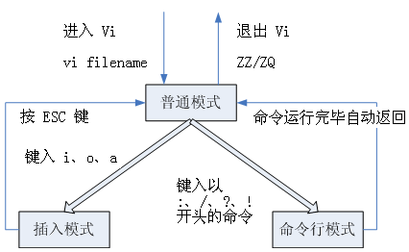
Vi 的3种运行模式
普通(normal)模式
插入(insert)模式
命令行(Cmdline)模式

Slide 65
Vi 的 Normal 模式
在shell中输入 vim 启动编辑器时，即进入该模式。
无论什么时候，不管用户处于何种模式，只要按一下 Esc 键，即可使 vim 进入 Normal 模式。
在该模式下，用户可以输入各种合法的 vim 命令，用于管理自己的文档。此时从键盘上输入的任何字符都被当做编辑命令来解释。
若输入的字符是合法的 vim 命令，则 vim 在接受用户命令之后完成相应的动作。但需注意的是，所输入的命令并不在屏幕上显示出来。若输入的字符不是 vim 的合法命令，vim 会响铃报警。

Slide 66
Vi 的 Insert 模式
在 Normal 模式下输入插入命令 i、附加命令 a 、打开命令 o、修改命令 c、取代命令 r 或替换命令 s 等都可以进入 Insert 模式。
在该模式下，用户输入的任何字符都被vim当做文件内容保存起来，并将其显示在屏幕上。在文本输入过程中，若想回到Normal模式下，按 Esc 键即可。

Slide 67
Vi 的 Command 模式
Normal 模式下，用户按冒号 “:” 即可进入 Command 模式，此时 vim 会在显示窗口的最后一行 (屏幕的最后一行) 显示一个 “:” 作为 Command 模式的提示符，等待输入命令。
多数文件管理都是在此模式下执行的 (如保存文件等)
Command 模式中所有的命令都必须按 <回车>后执行，命令执行完后，vim 自动回到 Normal 模式。
若在 Command 模式下输入命令过程中改变了主意，可按 Esc键，或用退格键将输入的命令全部删除之后，再按一下退格键，即可使 vi 回到 Normal 模式下。

Slide 68
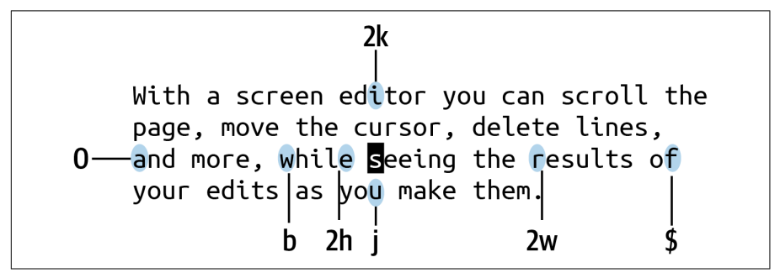
Normal模式下的基本操作
移动光标（cursor）
向上、向下、向左或向右--每次一个字符
按单词、句子或段落等文本块前进或后退
通过文件前进或后退，每次一个屏幕

Slide 69
Normal模式下的基本操作
更改文本
cw 至词尾
c2b 回退两个
c$ 至行尾
c0 至行首
cc
c 和 i、a 一样，会让你处于插入模式，直到按下 ESC 键。
r 将一个字符替换为另一个字符
替换命令 (s)

Slide 70
Normal模式下的基本操作
删除文本
使用删除命令(d)删除文件中的任何文本
删除命令需要一个文本对象（text object）
dw
db
d$
d0
dd 删除光标所在的整行
2dd
General Form of vi Commands
(command)(text object)
(command)(number)(text object)
(number)(command)(text object)
u 取消上一次编辑操作（undo）
. 重复上一次编辑操作（redo）

Slide 71

Normal模式下的基本操作
Moving Text
每次删除一个文本块时，删除的内容都会保存在一个特殊的地方称之为删除寄存器
删除要移动的文本后，然后使用 put 命令（p）将文本放到新位置上

Slide 72
Copying Text
使用两个命令 y（表示 yank）和 p（表示 put），你可以 复制任意数量的文本，并将复制的文本放到文件的另一处
Yank 命令可以与任何移动 命令组合（yw、y$、y0、4yy）
将光标置于要复制的文本左侧或右侧，然后按 v 键。移动光标选择文本，然后按 y 键复制所选文本或按 x 键剪切文本

Slide 73
Normal模式下的基本操作
ZZ 用于存盘退出Vi
ZQ用于不存盘退出Vi

Slide 74
Command 模式下的基本操作
:n1,n2 co n3 用于块复制
:n1,n2 m n3 用于块移动
:n1,n2 d 用于块删除
:w 保存当前编辑文件，但并不退出
:w newfile 存为另外一个名为 “newfile” 的文件
:wq 用于存盘退出Vi
:q! 用于不存盘退出Vi
:q 用于直接退出Vi （未做修改）

Slide 75
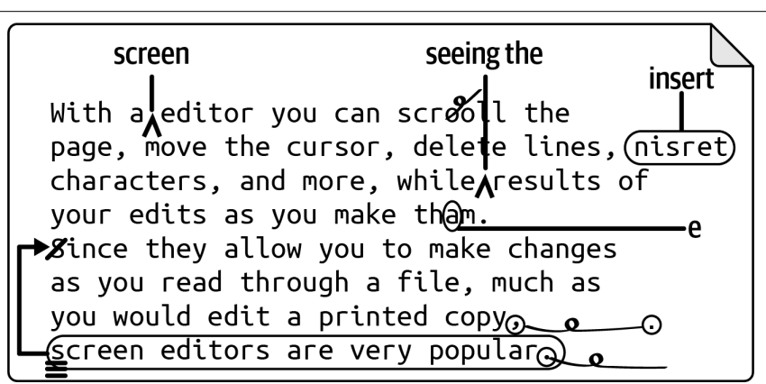

Slide 76
Command 模式 ——设置 Vi 环境
:set autoindent 缩进,常用于程序的编写
:set noautoindent 取消缩进
:set number 在编辑文件时显示行号
:set nonumber 不显示行号
:set tabstop=value 设置显示制表符的空格字符个数
:set 显示设置的所有选项
:set all 显示所有可以设置的选项

Slide 77
文本文件操作命令

Slide 78
常用的文本文件提取命令
命令 | 功能
cat、tac | 滚屏显示文本文件内容
more、less | 分屏显示文本文件内容
head、tail | 显示文本文件的前或后若干行 （横向截取文本文件内容）
cut | 纵向切割出文本指定的部分 （纵向截取文本文件内容）
grep | 在文本文件中查找指定的字符串 （按关键字提取文本文件中匹配的行）

Slide 79
常用的文本文件分析命令
命令 | 功能
wc | 统计文本
sort | 以行为单位对文本文件排序
uniq | 删除文本文件中连续的重复的行
diff | 比较两个文本文件的差异
diff3 | 比较三个文本文件的差异
patch | 为文本文件打补丁
aspell | 为文本文件做拼写检查（西文）

Slide 80
常用的文本文件处理命令
命令 | 功能
tr | 字符替换
sed | 流编辑器，常用于字符串替换
paste | 纵向合并多个文本
expand | 将文件中的制表符转换为空格
unexpand | 将文件中的空格转换为制表符
dos2unix | 将DOS格式的文本转换成UNIX格式
unix2dos | 将UNIX格式的文本转换成DOS格式
iconv | 将文本从一种编码转换成另一种编码

Slide 81
cat - 连接文件cat 命令读取一个或多个文件，并将它们复制到标准输出中，如下所示：
cat [文件...]
cat /etc/passwd | 滚屏显示文件/etc/passwd的内容
cat -n /etc/passwd | 滚屏显示文件/etc/passwd的内容，并显示行号

Slide 82
head / tail – 输出文件的首尾部分
head -n 5 ls-output.txt
head -4 myalllist
tail -4 myalllist
tail –n +10 myalllist
tail -f /var/log/messages

Slide 83
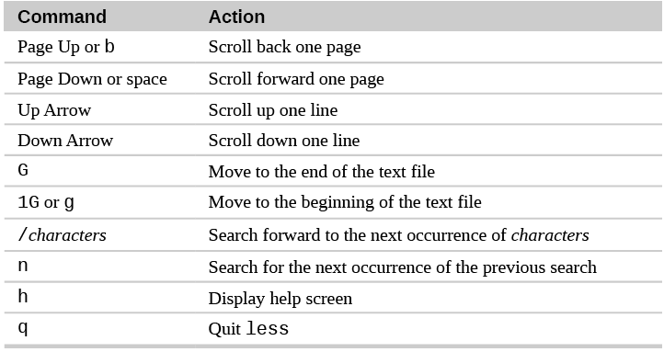
Less Is More
less filename more /etc/passwd
less /etc/passwd more +10 /etc/passwd

Slide 84
uniq -删除文本文件中连续的重复的行
uniq 命令经常与排序一起使用
uniq 接受来自标准输入或单个文件名参数的已排序数据列表，默认情况下会删除列表中的重复数据。

Slide 85
wc命令
功能：统计文本文件的行数、字数、字符数
格式：wc [选项] [<文件> …]
举例
$ wc file
$ wc -l file # 统计行数
$ wc -w file # 统计字数
$ wc -c file # 统计字符数
$ wc -L file # 统计最长一行的长度

Slide 86
cut
cut [OPTION]... [FILE]...
writes to standard output selected parts of each line of each input file, or standard input if no files are given or for a file name of '-'
Tag | Description
-d, --delimiter=DELIM | use DELIM instead of TAB for field delimiter
-f, --fields=LIST | select only these fields; also print any line that contains no delimiter character, unless the -s option is specified
-c, --characters=LIST | select only these characters
-b, --bytes=LIST | select only these bytes

Slide 87
cut -c 3 file.txt
cut -c 1-3 file.txt
cut -d ':' -f 1 /etc/passwd
cut -d: -f1-5 /etc/passwd

Slide 88
sort命令
功能：以行为单位对文件进行排序
格式：sort [选项] [<文件> …]
选项
-r | 逆向排序
-f | 忽略字母的大小写
-n | 根据字符串的数值进行排序
-u | 对相同的行只输出一行
-t c | 选项使用c做为列的间隔符
-b | 忽略前导的空格
-i | 只考虑可打印字符
-k N | 以第N列进行排序（默认以空格或制表符作为列的间隔符）

Slide 89
sort命令举例
$ sort file
$ sort -n file
$ sort -fr file
$ sort -u file
$ sort file1 file2
$ sort -br file1 file2
$ sort -n -k 3 -t ':' /etc/passwd

Slide 90
正则表达式

Slide 91
正则表达式
正则表达式是使用某种模式（pattern）去匹配（matching）一类字符串的一个公式
通常使用正则表达式进行查找、替换等操作
在适当的情况下使用正则表达式可以极大地提高工作效率
有两种风格的正则表达式：
POSIX 风格的正则表达式
Perl 风格的正则表达式（Perl-compatible regular expression）

Slide 92
支持 RE 的文本处理工具
基本的正则表达式 Basic regular expression (BRE)
grep 按模式匹配文本
ed 一个原始的行编辑器
sed 一个流编辑器
vim 一个屏幕编辑器
emacs 一个屏幕编辑器
扩展的正则表达式 Extended regular expression (ERE)
egrep 按模式匹配文本
awk 进行简单的文本处理

Slide 93
正则表达式的组成
正则表达式由一些普通字符和一些元字符（metacharacters）组成。
普通字符包括大小写的字母、数字（即所有非元字符）
元字符则具有特殊的含义

Slide 94
Literal Matches
Literal Matches是对指定字符串进行精确匹配
搜索区分大小写
要搜索多个单词，需要加上引号
不可打印字符
\t a tab character
\r carriage return
\s match a space
……
grep "if the" .bashrc

Slide 95
任意字符
点(.)句号，用于匹配任何一个字符
例如
b.g The big bag of bits was bugged.
l..e You can live like a king.

Slide 96
字符类和括号表达式
括号表达式是由 [ 和 ]括起来的字符列表。
它可以匹配列表中的任何单个字符
一个字符集可以包含任意数量的字符，元字符放在括号内会失去其特殊含义(\,^和-除外）

Slide 97
[1-8] | Room Allocations: G4 G9 F2 H1 L0 K7 M9
[1-5a-fx] | y, w, a, r, f, 4, 9, 6, 3, p, x, t
New[a-e] | Newa , Newb ,newa
New[0-9][a-z] | New0d, New4f
t[^eo]d | When today is over Ted will have a tedious time tidying up.
[1-49] | G4 G9 F2 H1 L0 K7 M9

Slide 98
Character Classes
Syntax | Description | Equivalent
[[:alnum:]] | All letters and numbers. | "[0-9a-zA-Z]"
[[:alpha:]] | All letters. | "[a-zA-Z]"
[[:blank:]] | Spaces and tabs. | [CTRL+V<TAB> ]
[[:digit:]] | Digits 0 to 9. | [0-9]
[[:lower:]] | Lowercase letters. | [a-z]
[[:punct:]] | Punctuation and other characters. | "[^a-zA-Z0-9]"
[[:upper:]] | Uppercase letters. | [A-Z]
[[:xdigit:]] | Hexadecimal digits. | "[0-9a-fA-F]"

Slide 99
Anchoring（锚定）
符号 (^)匹配以特定表达式开头的行
符号 ($)匹配以表达式结尾的行
例如：
^the
x$
^the$
^$
^[0-9]
^[0-9][0-9]$ 1234

Slide 100
Quantifiers
Quantifiers
Quantifiers repeat the preceding clause of a regular expression
Syntax | Description
* | Zero or more matches.
? | Zero or one match.
+ | One or more matches.
{n} | n matches.
{n,} | n or more matches.
{,m} | Up to m matches.
{n,m} | From n up to m matches.

Slide 101
Repetition
? | the preceding character matches 0 or 1 times only. | xy? | x, xy
* | the preceding character matches 0 or more times. | xy* | x, xy, xyy, xyyy …
+ | the preceding character matches 1 or more times. | xy+ | xy, xyy, xyyy …
{n} | The preceding item is matched exactly n times. | go{2}gle | google
{n,} | The preceding item is matched n or more times. | go{2,}gle | google, gooogle, goooogle …
{n,m} | The preceding item is matched at least n times, but not more than m times. | go{2,4}gle | google, gooogle, goooogle

Slide 102
Escaping Meta-Characters
由于元字符在正则表达式中具有特殊含义，当按字面量处理时需要 "转义 "这些字符
通过在具有特殊含义的字符前使用反斜杠字符 (\)，可以转义这些字符
"^[A-Z].*\.$"

Slide 103
Groups
如果我们希望将效果应用于表达式的某一部分，可以使用圆括号 - () 创建组来实现。
([A-Z][0-9]{3})+ | A563, A563X264,B123C12
([A-Z][0-9]{3}-?)+ | A563-X264-C578, A123B123,
([0-9]{3}-)?[0-9]{3}-?[0-9]{4} | 470-127-7501
([0-9]{3}-?)?[0-9]{3}-?[0-9]{4} | 127-7501

Slide 104
Alternation
两个正则表达式可通过运算符 | 连接；由此产生的正则表达式可匹配与任一表达式匹配的字符串。
[0-9]{3}(35|75) | 75035
ALPHA|BETA|GAMMA | BETA

Slide 105
Special Backslash Expressions
Expression | Description
\b | Match a word boundary.
\< | Match an empty string at the beginning of a word.
\> | Match an empty string at the end of a word.
\w | Matches any alphanumeric character from the basic Latin alphabet, including the underscore. Equivalent to [A-Za-z0-9_].
\s | Match a space.

Slide 106
word boundary
元字符 \b 是一个锚点，就像^和$符号一样。它匹配的位置称为 "单词边界"
使用 egrep 或 awk 语法时，将 \< 和 \> 作为单词边界

Slide 107
Prefixes and suffixes
(?<=regex) and (?=regex)
REGEX: (?<=[A-Z]+)[0-9]+
INPUT: ALPHA12
MATCH: 12
REGEX: (?<=[A-Z]+)[0-9]+
INPUT: 167
MATCH: false

Slide 108
Back-references and Subexpressions
反向引用“\n”或“$n”（其中 n 是一个非零数字）匹配正则表达式的第 n 个括号子表达式先前匹配的子串

Slide 109
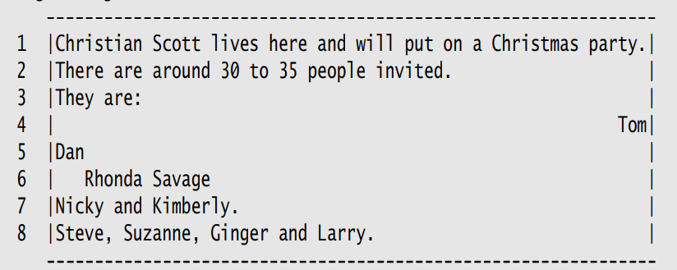
c
c
b
d
d
a
c
c
A ^[A–Z]..$
b ^[A–Z][a–z ]*3[0–5]
c [a–z]*\.
d ^ *[A–Z][a–z][a–z]$
e ^[A–Za–z]*[^,][A–Za–z]*$

Slide 110
正则表达式的元字符
元字符 | 含义 | 类型 | 举例 | 说明
^ | 匹配首字符 | BRE | ^x | 以字符x开始的字符串
$ | 匹配尾字符 | BRE | x$ | 以x字符结尾的字符串
. | 匹配任意一个字符 | BRE | l..e | love, life, live …
? | 匹配任意一个可选字符 | ERE | xy? | x, xy
* | 匹配零次或多次重复 | BRE | xy* | x, xy, xyy, xyyy …
+ | 匹配一次或多次重复 | ERE | xy+ | xy, xyy, xyyy …
[…] | 匹配任意一个字符 | BRE | [xyz] | x, y, z
() | 对正则表达式分组 | ERE | (xy)+ | xy, xyxy, xyxyxy, …

Slide 111
正则表达式的元字符（续）
元字符 | 含义 | 类型 | 举例 | 说明
\{n\} | 匹配n次 | BRE | go\{2\}gle | google
\{n,\} | 匹配最少n次 | BRE | go\{2,\}gle | google, gooogle, goooogle …
\{n,m\} | 匹配n到m次 | BRE | go\{2,4\}gle | google, gooogle, goooogle
{n} | 匹配n次 | ERE | go{2}gle | google
{n,} | 匹配最少n次 | ERE | go{2,}gle | google, gooogle, goooogle …
{n,m} | 匹配n到m次 | ERE | go{2,4}gle | google, gooogle, goooogle
| | 以或逻辑连接多个匹配 | ERE | good|bon | 匹配 good 或 bon

Slide 112
正则表达式的元字符（续2）
POSIX RE 用于方括号之内的元字符
元字符 | 含义 | 类型 | 举例 | 说明
^ | 非（仅用于启始字符） | BRE | [^xyz] | 匹配xyz之外的任意一个字符
- | 用于指明字符范围 （不能是首字符和尾字符） | BRE | [a-zA-Z] | 匹配任意一个字母
\ | 转义字符 | BRE | [\.] | .

Slide 113
grep 简介
grep（global search regular expression）是一个强大的文本搜索工具。grep 使用正则表达式搜索文本，并把匹配的行打印出来。
UNIX 的 grep 家族包括 grep、egrep 和 fgrep：
grep 使用 Basic regular expression (BRE) 书写匹配模式，等效于 grep -G
egrep 使用 Extended regular expression (ERE) 书写匹配模式，等效于 grep -E
fgrep 不使用任何正则表达式书写匹配模式（以固定字符串对待），执行快速搜索，等效于 grep -F

Slide 114
grep 命令
格式
grep [options] PATTERN [FILE...]
说明
PATTERN 是查找条件
可以是普通字符串
可以是正则表达式，通常用单引号将RE括起来
FILE 是要查找的文件，可以是用空格间隔的多个文件，也可是使用Shell的通配符在多个文件中查找PATTERN，省略时表示在标准输入中查找。
grep命令不会对输入文件进行任何修改或影响，可以使用输出重定向将结果存为文件。

Slide 115
grep命令选项
选项 | 说明
-c | 只显示匹配行的次数
-i | 搜索时不区分大小写
-n | 输出匹配行的行号
-v | 输出不匹配的行（反向选择）
-r | 对目录（子目录）的所有文件递归地进行
-l | 列出匹配PATTERN的文件名
--color=auto | 对匹配内容高亮显示
-A NUM | 同时输出匹配行的后 NUM 行
-B NUM | 同时输出匹配行的前 NUM 行
-C NUM | 同时输出匹配行的前、后各 NUM 行

Slide 116
grep命令举例
在文件 myfile 中查找包含字符串 mystr的行
$ grep mystr myfile
显示 myfile 中第一个字符为字母的所有行
$ grep '^[a-zA-Z]' myfile
在文件 myfile 中查找首字符不是 # 的行（即过滤掉注释行）
$ grep -v '^#' myfile
过滤掉/etc/samba/smb.conf的注释行和空行
$ egrep -v ‘^#|^$|^;’ /etc/samba/smb.conf

Slide 117
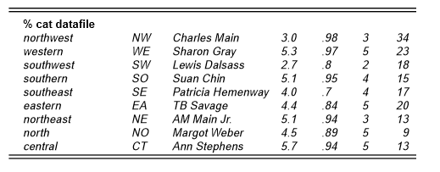


Slide 118
grep TB Savage datafile
grep: Savage: No such file or directory
datafile:eastern EA TB Savage 4.4 .84 5 20
grep ’TB Savage’ datafile
eastern EA TB Savage 4.4 .84 5 20

Slide 119
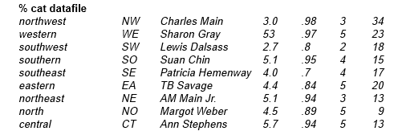

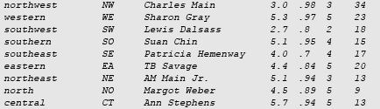

Slide 120


Slide 121

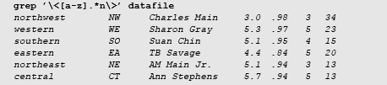

Slide 122


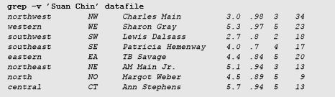
grep with Options

Slide 123
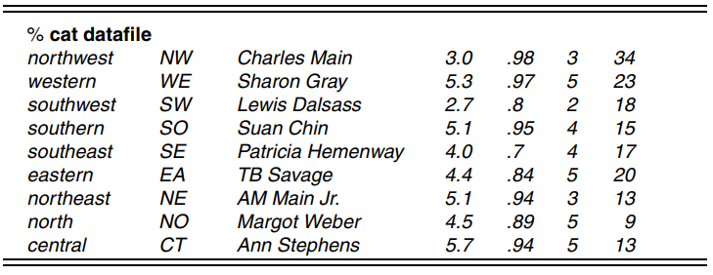
egrep (Extended grep)
% egrep 'NW|EA' datafile
% egrep '3+' datafile
% egrep '2\.?[0–9]' datafile
% egrep '(no)+' datafile
% egrep 'S(h|u)' datafile

Slide 124
paste
Using this utility, we can paste two files horizontally, such as file_1, which will become the first column and file_2 will become the second column:
$ paste file_1 file_2

Slide 125
sed 简介
sed 是一个流编辑器（stream editor）
sed 以按顺序逐行的方式工作，过程为：
从输入读取一行数据存入临时缓冲区，此缓冲区称为模式空间（pattern space）
按指定的 sed 编辑命令处理缓冲区中的内容
把模式空间的内容送往屏幕并将这行内容从模式空间中删除
读取下面一行。重复上面的过程直到全部处理结束。

Slide 126
sed
格式
sed options script file
script指定对流数据应用的单个命令。
如果需要多条命令，必须使用 -e 选项在命令行中指定，或使用 -f 选项在单独的文件中指定。

Slide 127
sed命令的一般形式是
[address[, address]][!]command [arguments]
address可以是行号或模式（ /pattern/ ），指定操作的范围
如果地址后面有感叹号 (!) ，该命令将应用于与地址不匹配的所有行
command为单个字母，例如
s – substitute d – delete
p – print a - append

Slide 128
地址
如果未指定地址，则对每一行执行命令
如果只有一个地址，命令将应用于与该地址匹配的任何行。
如果指定了两个以逗号分隔的地址，则在与第一个地址相匹配的第一行以及与第二个地址相匹配的所有后续行上执行命令

Slide 129
Deletion: d
格式
[address1][,address2]d
d 删除所有行​
6d 删除第 6 行​
/^$/d 删除所有空行​
1,10d 删除第 1 行至第 10 行​
1,/^$/d 删除第 1 行至第一个空行

Slide 130
Print
如果 -n 选项 已指定，打印命令 (p) 可以强制输出模式空间
如果没有指定 -n 或 #n 选项，p 会导致该行输出两次！
格式
[address1[,address2]]p

Slide 131
Substitute
Syntax:
[address(es)]s/pattern/replacement/[flags]
pattern 搜索模式
replacement 替换字符串
flags 可选择以下任何一项
• n 从 1 到 512 的数字，表示应替换第几个模式的
• g 替换模式空间中所有出现的模式
• p 打印

Slide 132
s命令举例
sed 's/test/trial/' data4.txt sed 's/test/trial/2' data4.txt sed 's/Windows/Linux/g' myfile
sed 's/cc*/c/g' myfile | 将myfile中所有连续出现的c都压缩成单个的c
sed 's/^[ \t]*//' myfile | 删除myfile中每一行前导的连续“空白字符”（空格，制表符），
sed 's/ *$//' myfile | 删除myfile中每行结尾的所有空格，
sed 's/^$//' myfile | 删除所有空白行
默认情况下，sed 只接受基本的正则表达式
data1.txt
The quick brown fox jumps over the lazy dog.
The quick brown fox jumps over the lazy dog.
The quick brown fox jumps over the lazy dog.
The quick brown fox jumps over the lazy dog.
sed '2s/dog/cat/' data1.txt
sed '2,3s/dog/cat/' data1.txt
sed '/Samantha/s/bash/csh/' /etc/passwd

Slide 133
SUSE 10.2 2006-12-07
Fedora 10 2008-11-25
SUSE 11.0 2008-06-19
SUSE 10.2 12-07-2006
Fedora 10 11-25-2008
SUSE 11.0 06-19-2008

Slide 134
more
John Daggett, 341 King Road, Plymouth MA
Alice Ford, 22 East Broadway, Richmond VA
Orville Thomas, 11345 Oak Bridge Road, Tulsa OK
Terry Kalkas, 402 Lans Road, Beaver Falls PA
Eric Adams, 20 Post Road, Sudbury MA
Hubert Sims, 328A Brook Road, Roanoke VA
Amy Wilde, 334 Bayshore Pkwy, Mountain View C
$ cat sedscr
s/ MA/, Massachusetts/
s/ PA/, Pennsylvania/
s/ CA/, California/
s/ VA/, Virginia/
s/ OK/, Oklahoma/
$ sed -f sedscr list
sed ‘s/ MA/, Massachusetts/; s/ PA/, Pennsylvania/’ list
sed -e 's/ MA/, Massachusetts/' -e 's/ PA/, Pennsylvania/' list
$ sed '
> s/ MA/, Massachusetts/
> s/ PA/, Pennsylvania/
> s/ CA/, California/' list

Slide 135
Awk简介
awk 的目的：一种通用的可编程过滤器，能像处理数字一样轻松地处理文本（字符串）
awk 处理字段，而 sed 只处理行
nawk（new awk）是 awk 的新标准
旨在促进大型 awk 程序的运行
gawk 是 GNU 的免费 nawk 克隆版

Slide 136
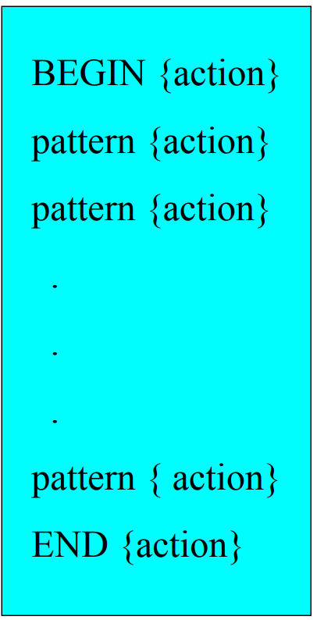
AWK 程序的结构
awk 程序包括
一个可选的 BEGIN 段
用于在读取输入之前执行处理
模式 - 操作对
- 处理输入数据
对于每个匹配的模式都会执行相应的操作
可选的结束段
在输入数据结束后进行处理

Slide 137
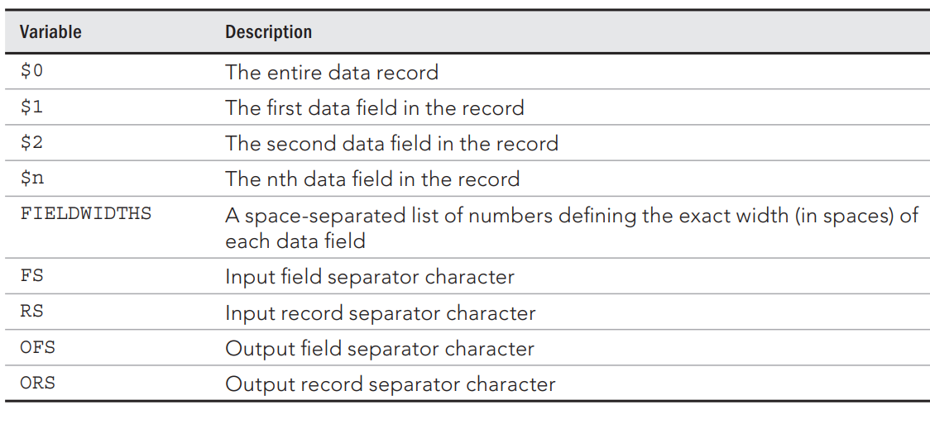
gwak的变量
内置变量
gawk 程序将数据定义为记录和数据字段。记录是一行数据（默认情况下以换行符划线），数据字段是行内的独立数据元素（默认情况下以空格或制表符等空格字符划线）
gawk 程序使用数据字段变量来引用每条记录中的数据字段

Slide 138
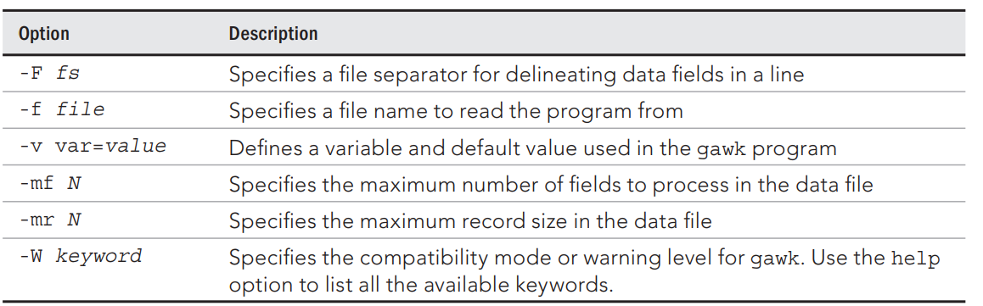
gawk 命令格式
gawk 程序的基本格式如下：
gawk option program file

Slide 139
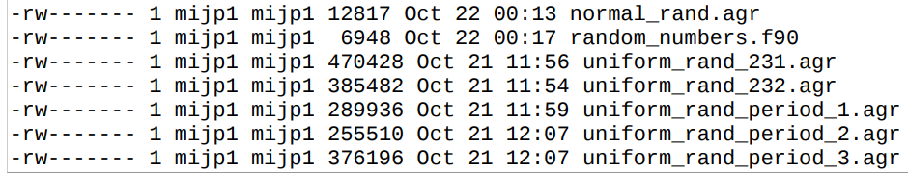
gwak示例
$ cat data2.txt
One line of test text.
Two lines of test text.
Three lines of test text
命令
$ gawk '{print $1}‘ data2.txt | 该脚本显示输入流中每一行的第一个字段
$ gawk ‘/Two/’ data2.txt
$gawk ‘/Two/ {print $1}’ data2.txt
$gawk -F: '{print $1}' /etc/passwd
$ awk 'BEGIN {sum=0} {sum=sum+$5} END {print sum}' data3
必须将脚本命令放在两个大括号 ({}) 之间

Slide 140
进一步使用 Shell

Slide 141
标准输入/输出设备
Linux命令在执行时常常期望接收输入数据，命令执行后又期望将产生的数据结果输出。
Linux的大部分命令都具有标准的输入/输出设备端口。
名称 | 文件描述符 | 含义 | 设备 | 说明
STDIN | 0 | 标准输入 | 键盘 | 命令在执行时所要的输入通过它来取得
STDOUT | 1 | 标准输出 | 显示器 | 命令执行后的输出结果从该端口送出
STDERR | 2 | 标准错误 | 显示器 | 命令执行时的错误信息通过该端口送出

Slide 142
标准输入/输出举例
标准输入和标准输出
标准错误输出
命令等待标准输入
[root@soho ~]# cat
hello
hello
^D
标准输入的屏幕回显
标准输出
[root@soho ~]# cat x
cat: x: 没有那个文件或目录
标准错误输出

Slide 143
重定向（Redirection ）
所谓重定向，就是不使用系统的标准输入端口、标准输出端口或标准错误端口，而进行重新的指定，所以重定向分为输出重定向、输入重定向和错误重定向。通常情况下重定向到一个文件。
在Shell中，要实现重定向主要依靠重定向符实现，即Shell是检查命令行中有无重定向符来决定是否需要实施重定向。

Slide 144
重定向符
重定向符 | 说明
< | 输入重定向
<<! …… ! | 输入重定向的特例，即HERE文件，通常用于Shell脚本中。其中“!”可以使用任何字符或字符串替换，只要其没在……中出现过即可。
> | 覆盖式的输出重定向
>> | 追加式的输出重定向
2> | 覆盖式的错误输出重定向
2>> | 追加式的错误输出重定向
&> | 同时实现输出重定向和错误重定向（覆盖式）

Slide 145
重定向举例
$ ls -l /tmp >mydir
$ ls -l /etc >>mydir
$ myprogram 2> err_file $ cc prog.c 2> errfile
$ myprogram &> output_and_err_file
$ cat <<! >mytext
> This text forms the content of the heredocument ,
> which continues until the end of text delimiter
> !

Slide 146
重定向举例(续）
$cat file1 file2 >> file3
$ find ~ -name *.mp3 > ~/cd.play.list
$ find / -name file -print 2> errors
$ls -l /bin/usr > ls-output.txt 2>&1
% sed '1,3d' filex > temp 2 ​
% mv temp filex
% nawk '$4 >= 70 {print $1, $2 > "passing_file" }' filename

Slide 147
tr—Transliterate or Delete Characters
tr 是 Linux 和 Unix 系统中的一种命令行工具，用于 translates、删除和挤压标准输入中的字符，并将结果写入标准输出
tr 命令的语法如下：
tr OPTION... SET1 [SET2］
tr接受两组字符（通常长度相同），并用第二组中的相应字符替
换第一组中的字符

Slide 148
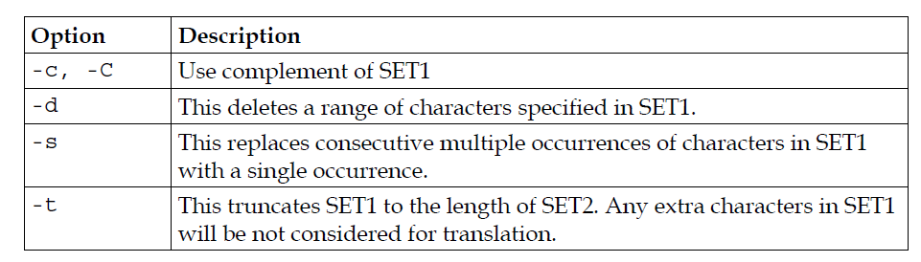
OPTION

Slide 149
$ tr -d 'A-Z' < tr.txt
$ tr -s ' ' < tr1.txt
tr -cd '[:alnum:] \n' < tr2.txt

Slide 150
输出重定向与空设备
空设备（/dev/null）
空设备是个黑洞，发往它的任何内容都将不复存在
经常用于屏蔽命令的输出或错误输出，尤其用于Shell脚本中
空设备使用举例
屏蔽命令的输出和错误输出
$ myprogram &> /dev/null
$ myprogram >/dev/null 2>&1
清空文件内容
$ cp /dev/null myfile
$ > myfile

Slide 151
管道的引入
UNIX 系统的一个基本哲学是：一连串的小命令能够解决大问题。其中每个小命令都能够很好地完成一项单一的工作。现在需要有一些东西能够将这些简单的命令连接起来，这样管道就应运而生。
许多Linux命令具有过滤特性，即一条命令通过标准输入端口接受一个文件中的数据，命令执行后产生的结果数据又通过标准输出端口送给后一条命令，作为该命令的输入数据。后一条命令也是通过标准输入端口而接受输入数据。

Slide 152
管道（ Pipe ）
管道（使用符号“|”表示）用来连接命令
命令1 | 命令2
将命令1的STDOUT发送给命令2的STDIN
STDERR不能通过管道转发
用来组合多种工具的功能
命令1 | 命令2 | 命令3 |……
ls -C | tr 'a-z' 'A-Z‘ | wc
管道线中的每一条命令都作为一个单独的进程运行，每一条命令的输出作为下一条命令的输入。
由于管道线中的命令总是从左到右顺序执行的，因此管道线是单向的。

Slide 153
管道应用举例（1）
$ ls -lR /etc | less
$ tail n +15 myfile | head -3
# echo "p4ssW0rd" | passwd --stdin user1
$ ls -l | grep "^d"
$ cat /etc/passwd | grep username
$who | wc
$ echo "test email" | mail -s "test" user@example.com

Slide 154
管道应用举例（2）
统计磁盘占用情况
统计当前目录下磁盘占用最多的10个一级子目录
$ du . --max-depth=1 | sort -rn | head -11
以降序方式显示使用磁盘空间最多的普通用户的前十名
$ du * -cks | sort -rn | head -11
以排序方式查看当前目录（不包含子目录）的磁盘占据情况。
$ du -S | sort -rn | head -11

Slide 155
管道应用举例（3）
df | nawk '$4 > 75000'
date | nawk '{ print "Month: " $2 "\nYear: " , $6 }'
echo "my phone is 123-456-7890" | tr -cd [:digit:]
ls -l | grep '^d'
ls -l ~ | tr -s ' ' |cut -f 6-9 -d ' '
date | cut -c1-3
ps –ef | grep ’^ *user1’

Slide 156
管道应用举例（3）
统计进程
按内存使用从大到小排列输出进程。
# ps -e -o "%C : %p : %z : %a"|sort -k5 -nr
按CPU使用从大到小排列输出进程。
# ps -e -o "%C : %p : %z : %a"|sort -nr

Slide 157
T型管道（tee）
格式
命令1 | tee 文件名 | 命令2
功能
将命令1的STDOUT保存在文件名中，然后管道输入给命令2
用于
保存不同阶段的输出
复杂管道的故障排除
同时查看和记录输出

Slide 158
命令替换 （ Command Substitution ）
使用命令的输出，常用于
在文本中嵌入命令的执行结果
命令参数是另一个命令执行的结果
使用方法
$(command) 或 `command`
cmd1 $(cmd2) 或 cmd1 `cmd2`
使用举例
$ echo The present time is `date`
$ rpm -qi $(rpm -qf $(which date)) # 嵌套

Slide 159
命令组合
命令行形式 | 说明 | 举例
CMD1 ; CMD2 | 顺序执行若干命令 | pwd;date;ls
CMD1 && CMD2 | 当CMD1运行成功时才运行CMD2 | gzip mylargefile && echo “OK.”
CMD1 || CMD2 | 当CMD1运行失败时才运行CMD2 | write osmond || mail -s test osmond < my.log
(CMDLIST) | 在子Shell中执行命令序列 | (date; who | wc -l ) > ~/login-users.log
{CMDLIST} | 在当前Shell中执行命令序列 | { cd /home/jjh; chown jjh:bin s* ;}

Slide 160
$echo "I finished the project on $(date)" >> ~/projects
file_owner=$(ls -l /path/to/your/file | awk '{print $3}')
echo "The file is owned by $file_owner"
$file $(ls -d /usr/bin/* | grep zip)
$(cd /source/directory && tar cf - . ) | | (cd /dest/directory && tar xvfp -)

Slide 161
Shell变量 和 Shell环境

Slide 162
Shell 变量
Shell 变量大致可以分为三类
内部变量：由系统提供，用户只能使用不能修改。
用户变量：由用户建立和修改，在 shell 脚本编写中会经常用到。
环境变量：这些变量决定了用户工作的环境，它们不需要用户去定义，可以直接在 shell 中使用，其中某些变量用户可以修改
作用域
全局变量
局部变量

Slide 163
环境变量
shell 使用环境变量来存储有关 shell 会话和工作环境的信息
环境变量在当前shell 会话和任何生成的子shell 都可见
要查看环境变量，使用 env 或 printenv 命令：
$ printenv
要显示单个环境变量的值，可以使用 printenv 命令，或使用 echo 命令，但不能使用 env命令
$ printenv HOME
$ echo $HOME

Slide 164
常见的 Shell 环境变量
变量名 | 含义
HOME | 用户主目录
LOGNAME | 登录名
USER | 用户名，与登录名相同
PWD | 当前目录/工作目录名
MAIL | 用户的邮箱路径名
HOSTNAME | 计算机的主机名
INPUTRC | 默认的键盘映像
SHELL | 用户所使用的 shell 的路径名
LANG | 默认语言
HISTSIZE | history 所能记住的命令的最多个数
PATH | shell 查找用户输入命令的路径 (目录列表)
PS1、PS2 | shell 一级、二级命令提示符

Slide 165
设置 PATH 环境变量
$ echo $PATH
/usr/local/sbin:/usr/local/bin:/usr/sbin:/usr/bin:/sbin:/bin:/usr/games:/usr/local/games
$ myprog
-bash: myprog: command not found
$ PATH=$PATH:/home/christine/Scripts

Slide 166
用户自定义变量
变量赋值（定义变量）
varName=Value
export varName=Value
引用变量 $varName
$ my_variable=Hello World
-bash: World: command not found
$ my_variable="Hello World"
$ echo $my_variable
Hello World
$

Slide 167
强引用和弱引用
强引用
单引号对是强引用
单引号对中的字符都将作为普通字符，但不允许出现另外的单引号。
弱引用
双引号对是弱引用
双引号对中的部分字符仍保留特殊含义
$（美元符号）－ 变量扩展
`（反引号） － 命令替换
\（反斜线） － 禁止单个字符扩展
!（叹号） － 历史命令替换

Slide 168
$city=cq
echo "We are in $city today."
LOG_START_TIME=`date "%Y%m%d%H%M%S"`
BACKUP_DIR=~/backup
BACKUP_LOG="$BACKUP_DIR/${LOG_START_TIME}.log"

Slide 169
设置全局变量(export)
显示当前Shell可见的全局变量
export [-p]
定义变量值的同时声明为全局变量
export <变量名1=值1> [<变量名2=值2> ...]
声明已经赋值的某个（些）局部变量为全局变量
export <变量名1> [<变量名2> ...]
$ my_variable="I am Global now"
$
$ export my_variable

Slide 170
删除变量
$ echo $my_variable
I am Global now
unset my_variable
$
$ echo $my_variable

Slide 171
用户工作环境
用户登录系统时，Shell为用户自动定义唯一的工作环境并对该环境进行维护直至用户注销。
该环境将定义如身份、工作场所和正在运行的进程等特性。这些特性由指定的环境变量值定义。
用户工作环境有登录环境和非登录环境之分。
登录环境是指用户登录系统时的工作环境，此时的Shell对登录用户而言是主Shell。
非登录环境是指用户再调用子Shell时所使用的用户环境。

Slide 172
设置用户工作环境
对所有用户进行设置
/etc/profile
/etc/bashrc
只对当前用户进行设置
~/.bash_profile
~/.bashrc
非登录环境
通常，个人bash 环境设置都定义在 ~/.bashrc 文件里

Slide 173
登录 shell 和非登录 shell 的启动过程
Login shell
/etc/profile → /etc/profile.d/*.sh
$HOME/.bash_profile
$HOME/.bashrc → /etc/bashrc
Non-Login shell
$HOME/.bashrc → /etc/bashrc

